Slide 1
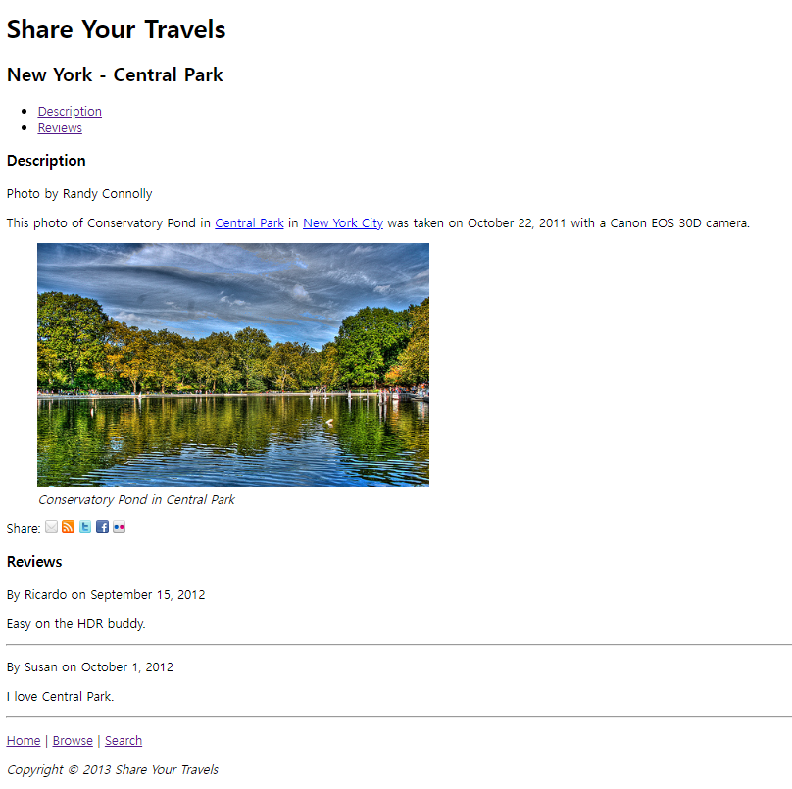
Project 1 (Lab 01): Share Your Travel Photos
설명
여행 사진 공유를 위한 웹사이트를 제작하는 프로젝트.
해당 프로젝트의 일부분을 실습수업에서 진행함
Plato에 템플릿 파일 제공됨

Slide 2
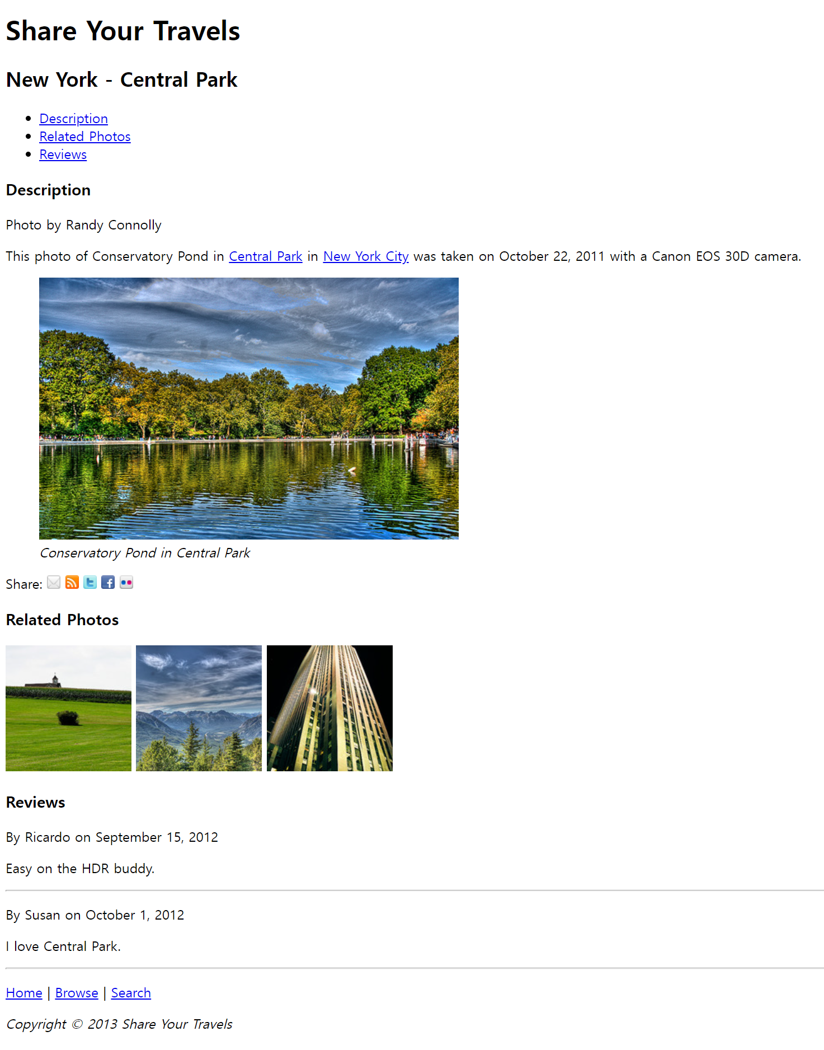
Project 1 (Lab 01): Share Your Travel Photos
Goals, 개발 목표
<nav> 태그를 추가하고, 그 내부에 unordered list 생성하여 동일 문서 내의 Description, Related Photos, Reviews로 이동하는 링크 생성
Central Park 이미지(images/central-park.jpg)를 웹 페이지에 추가하고, 왼쪽 화면과 동일한 caption을 추가. 그림 추가 시, <img> 태그를 사용하고, 속성을 통해 대체 텍스트 및 타이틀을 설정하기
<section>내부에 작은 이미지 세 장을 일렬로 배치하고, 해당 이미지들을 클릭할 시 큰 이미지를 표시(표시하는 방식은 자유). 작은 이미지 이름은 images/related-squareX.jpg 이고 (X=1,2,3), 각각에 해당하는 큰 이미지 이름은 images/related-largeX.jpg 임 (X=1,2,3). 작은 이미지 추가를 위해 <img> 태그를 사용하고, 속성을 통해 대체 텍스트 및 타이틀을 설정하기
<<= Goal 1
<<= Goal 2
<<= Goal 3
최종 개발 결과물은 왼쪽 화면과 동일해야 함
(내용, 배치 등)

Slide 3
Assignment
Lab 01
1차 데드라인 : 수업시간 종료시까지 (9/19 화, 14:45)
2차 데드라인 : 수업시간 기준, 7일 내 (~9/25 월요일 23:55까지)

